Slide 2

APPUYEZ SUR 1 POUR PUNCHING BALL
APPUYEZ SUR 2 POUR VOLER
APPUYEZ SUR ENTRÉE POUR LE RÉGLAGE

Slide 3


Slide 6
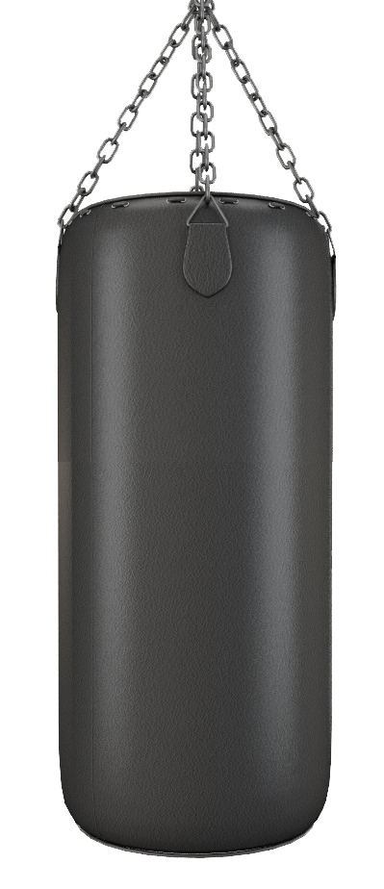

Slide 7
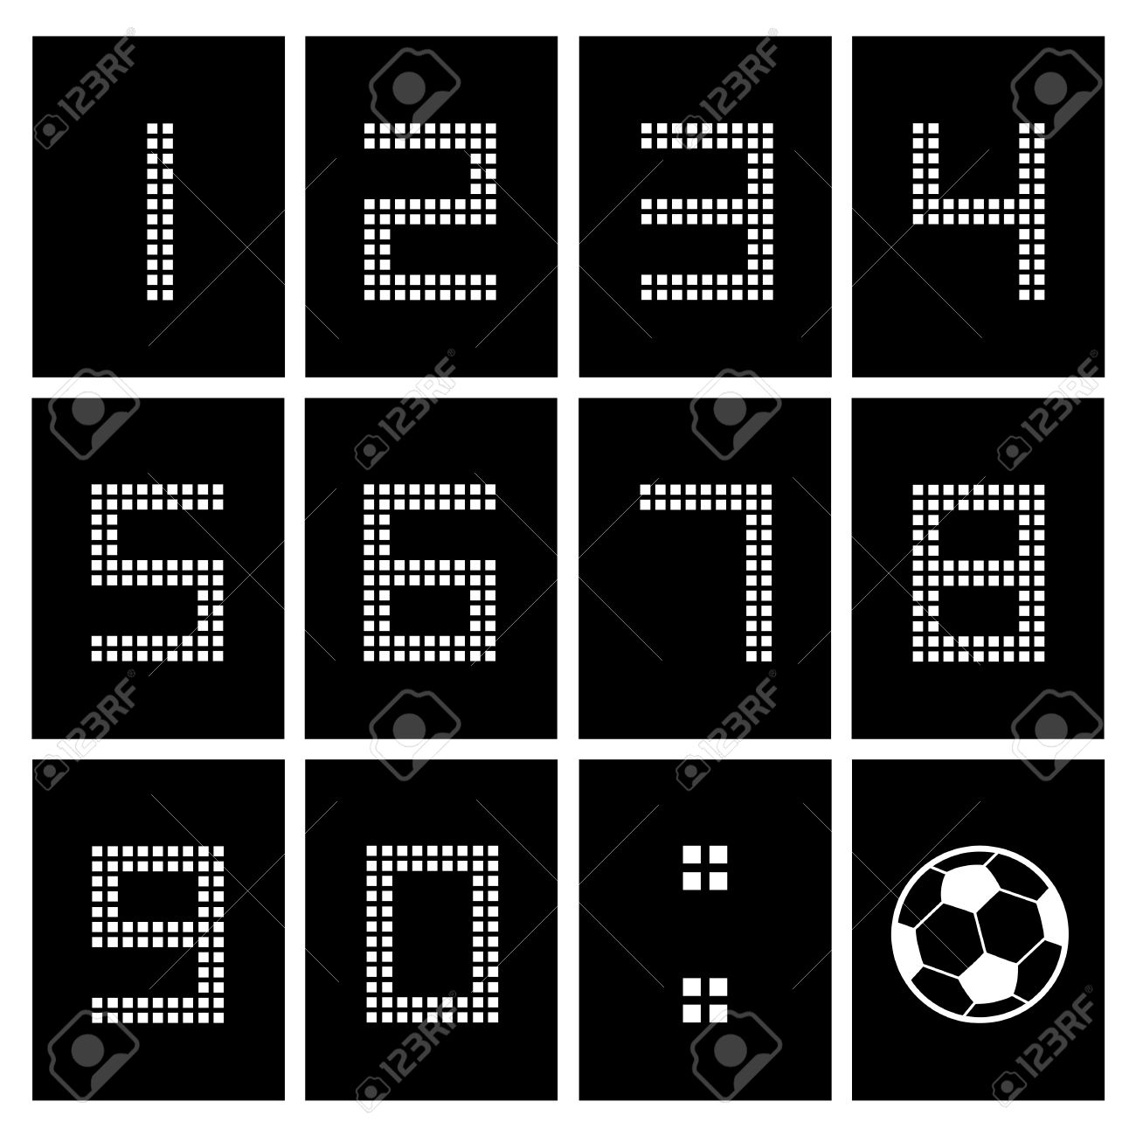

Slide 8
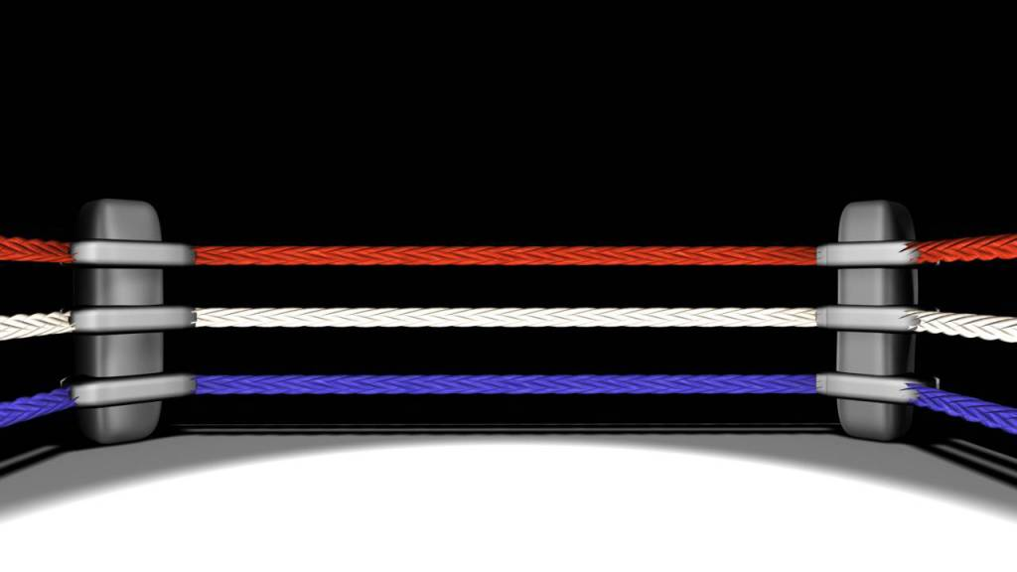
SCORE

Slide 9
1. Pour quel pourcentage de votre temps éveillé étiez-vous conscient de vos acouphènes?
Jamais conscient 0% 10% 20% 30% 40% 50% 60% 70% 80% 90% 100% Conscient en permanence

